Slide 1
Introducción a Circuitos Eléctricos
Clase II. Circuitos en Serie

Slide 2
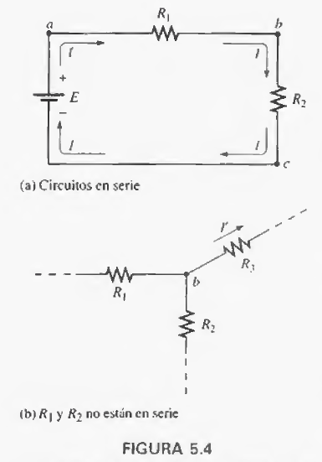
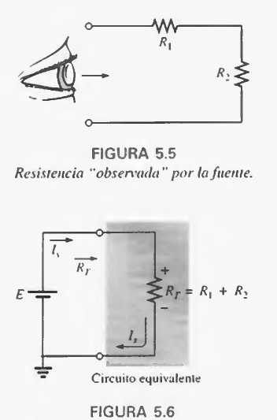
Resistencias en Serie

Slide 3
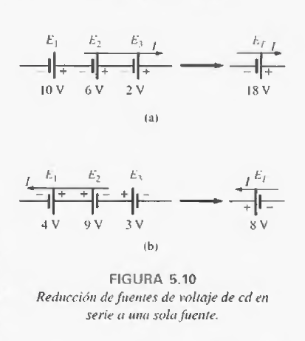
Fuentes en serie
10v+6v+2v=18V
3v+9v-4v=8v

Slide 4


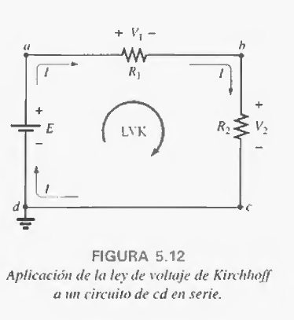

Ley de Voltajes de Kirchhoff
E=5v
V1=3v
V2= 2v
5v-3v-V2=0 LVK

Slide 5
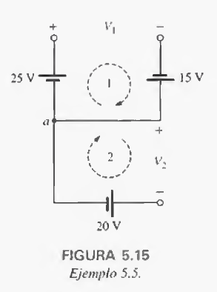
Ejercicio
¡LVK? Sí.
25v-V1+15v=0 => V1= 40v
-20v –V2 => V2=-20v
-20v-V3-v2=0
-20v-V3-(-20)=0
V3=0

Slide 6
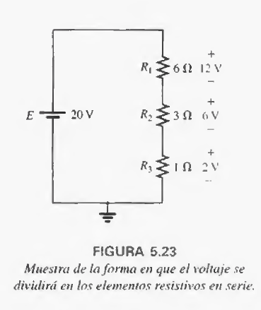
Regla del divisor de Voltaje
Vrx=E*Rx/Rt
20*3/10=6v
Pr3=VI=V(V/R)=6*6/3=12W

Slide 7
Ejercicios
A) Req=20ohm
i=60/20=3 A
B) Req=110ohm
i=35V/110ohm= 0.3181 A
C) Req=10Kohm
i=120V/10Kohm=12mA

Slide 8
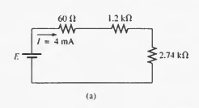
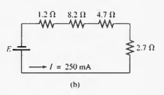


Ejercicio 3
Rt=(60+1200+2740)Ohms
Rt=4kOhms
V=-4mA*4kOhms
V=-16V
VE=16V
Rt=(1.2+8.2+4.7+2.7)Ohms
Rt=16.8Ohms
V=-250mA*16.8Ohms
V=-4.2V
VE=4.2V

Slide 9
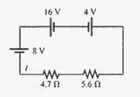
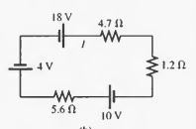


Ejercicio 5
V=8V-16V+4V-(10.3*I)
I=-4/10.3
I=-388.35mA
Puse la dirección de corriente al revés
V=-4V+18V-(5.9*I)+10V-(5.6*I)
V=24V-(11.5*I)
I=24/11.5
I=2.087V

Slide 10
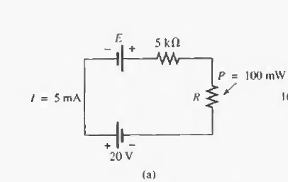

Ejercicio 6
P=VI =>V=P/I=100mW/5mA=20V
V=IR => R=V/I= 20V/5mA=4Kohm
E-25v-20V+20V=0
E-25v=0
E=25V

Slide 11
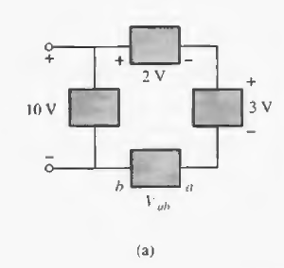
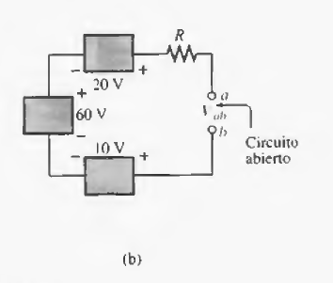


Ejercicio 7
-2v-3v-Vab-10=0 => 15v
20V-Vr-Vab-10v+60v=0
Vab=70v-Vr // Sin corriente Vr=0 por lo tanto:
Vab=70v.

Slide 12
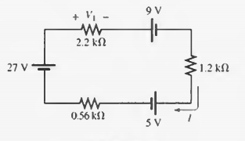
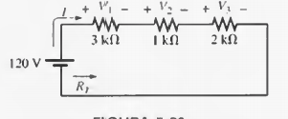
Ejercicio 9
27V-2200*I-9V-1200*I-5V-560*I=0
13V=3900*I
I=3.333mA
120V-6000Ohms*I=0
I=120/6000
I=20mA

Slide 13
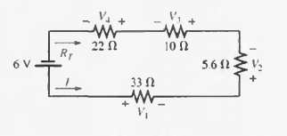
Ejercicio 11
Rt=22+10+5.6+33
Rt=70.6
6V-70.6*I=0
I=6/70.6
I=84.986mA
P=VI
P1= 2.80467V*84.986mA = 238.3577mW
P2= 0.475944V*84.986mA = 40.4485mW
P3= 0.8499V*84.986mA = 72.2296mW
P4= 1.86978V*84.986mA = 158.9051mW
PT=509.9409mW
PT=6V*84.986mA = 509.916mW
La potencia suministrada es la misma que la consumida
V4=22*0.08499=1.86978
V3=10*0.08499= 0.8499
V2=5.6*0.08499= 0.475944
V1=33*0.08499= 2.80467
V1+V2+V3+V4=
1.86978+ 0.8499+ 0.475944+ 2.80467 =6V

Slide 14
Problema 13
I=120V/(8*28.125)=0.533 A=533.33mA
Pf=Vf*If=15V*0.53333A=7.9999W
Vf=120v/8=15V

